Slide 1
Bài tập lớn lập trình hướng đối tượng
Ứng dụng từ điển
Nhóm 11

Slide 2
Cấu trúc của ứng dụng
AudioPlayer
TextToSpeech
Java Speech API
Audio Database
Javazoom
DictionaryApplication
AudioPlayer
GoogleTranslateAPI
Google App Script
History + Favorite + Information
SQLite Database
Java Database Connectivity API

Slide 3
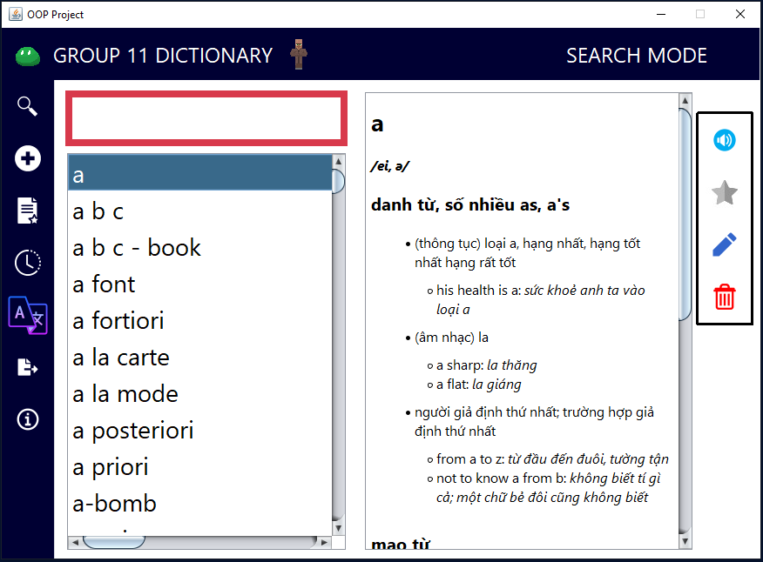
Tính năng của ứng dụng
Tìm kiếm
Thêm từ
Yêu thích
Lịch sử
Dịch văn bản
Xuất dữ liệu
Hướng dẫn sử dụng
Phát âm thanh
Thêm vào yêu thích
Chỉnh sửa
Xóa

Slide 4
Các Framework và API đã sử dụng
Thư viện:
Javazoom -> phát âm thanh từ audio database của Google (phải có kết nối mạng).
Framework:
Netbean GUI Builder -> xây dựng UI với Java Swing và Java Awt.
APIs:
Java Speech API -> phát âm thanh khi không lấy được dữ liệu từ audio database.
Google Translate API -> liên kết với app script của google (phải có kết nối mạng).
Java Database Connectivity API -> kết nối cơ sở dữ liệu của từ điển.
Ứng dụng phụ:
KompoZer: portable -> dùng để chỉnh sửa kết quả hiển thị của 1 từ (dạng HTML).

Slide 5
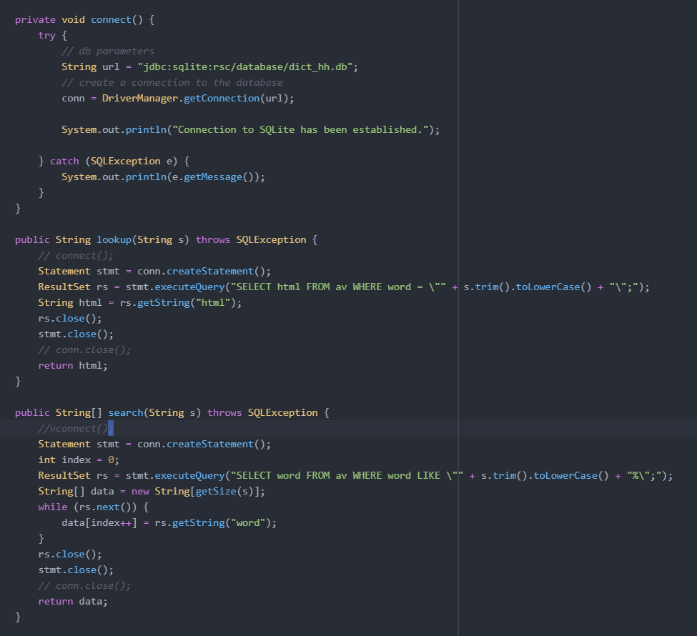
Thuật toán của ứng dụng
Cơ sở dữ liệu
Làm việc với cơ sở dữ liệu của từ điển gồm 3 bước chính:
Bước 1: Mở kết nối với cơ sở dữ liệu
Bước 2: Tạo lệnh SQL để query hoặc update
Bước 3: Return kết quả trả về từ cơ sở dữ liệu
➔ Tất cả các thao tác với từ điển đều được thực hiện trực tiếp qua cơ sở dữ liệu

Slide 6
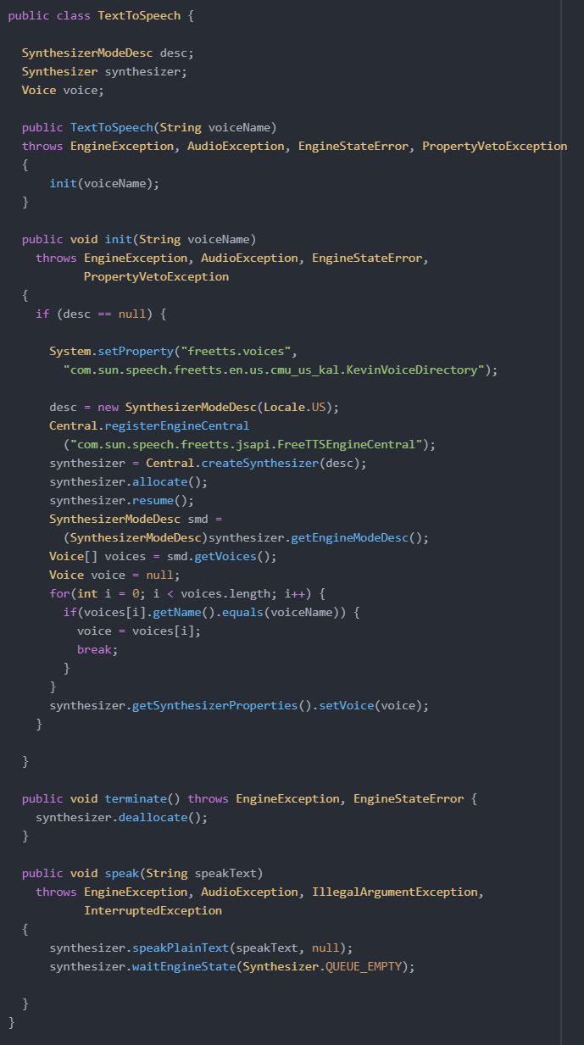
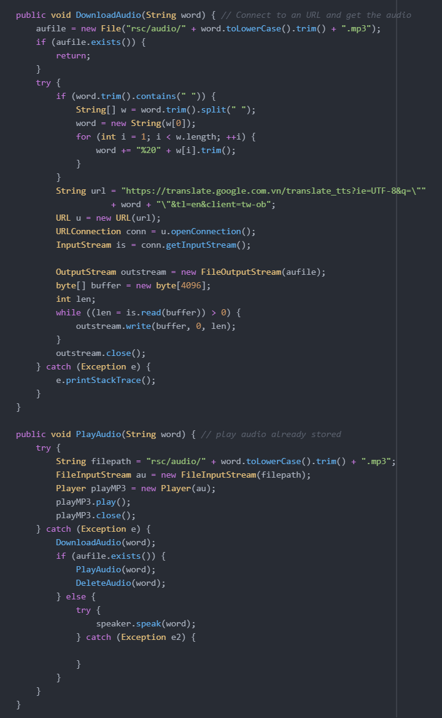
Thuật toán của ứng dụng
Phát âm thanh
- Khi gọi hàm phát âm thanh, chương trình tự động chạy hàm tải âm thanh để lấy dữ liệu âm thanh online từ Google.
- Nếu thành công, đối tượng phát âm thanh của javazoom sẽ chạy file âm thanh. Ngược lại, đối tượng của lớp TextToSpeech sẽ phát âm thanh.

Slide 7
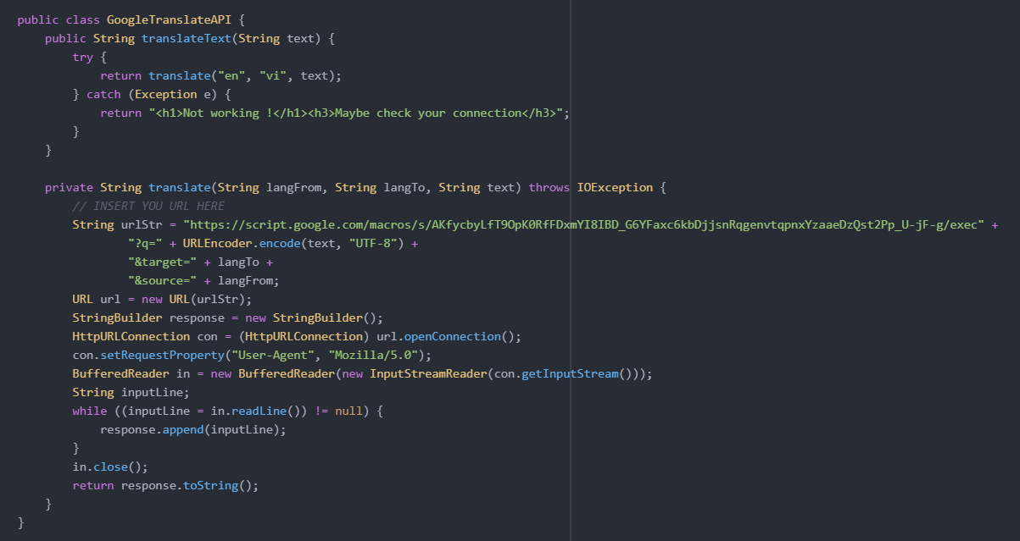
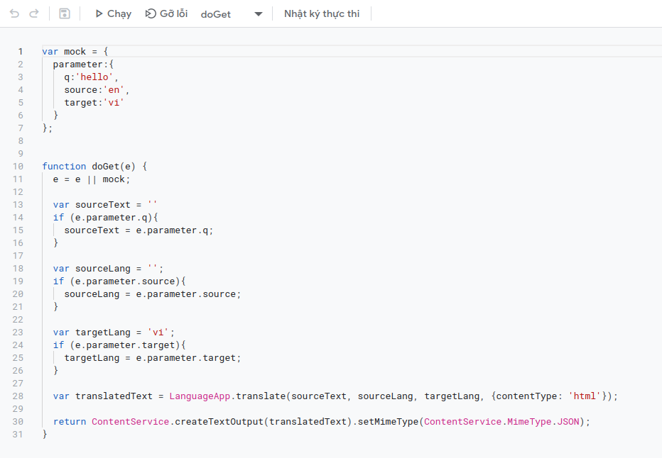
Thuật toán của ứng dụng
Google Translate
Tạo một app script của Google và lưu lại URL
Khi gọi hàm dịch, văn bản được mã hóa thành dạng UTF-8 và kết hợp với URL của app script trước đó tạo thành một URL hoàn chỉnh.
Sau đó tạo một kết nối HTTP qua URL hoàn chỉnh để gửi HTTP Request tới server của Google.
Cuối cùng đọc stream trả về kết quả dịch từ server.

Slide 8
Kết thúc bài thuyết trình

